Slide 1
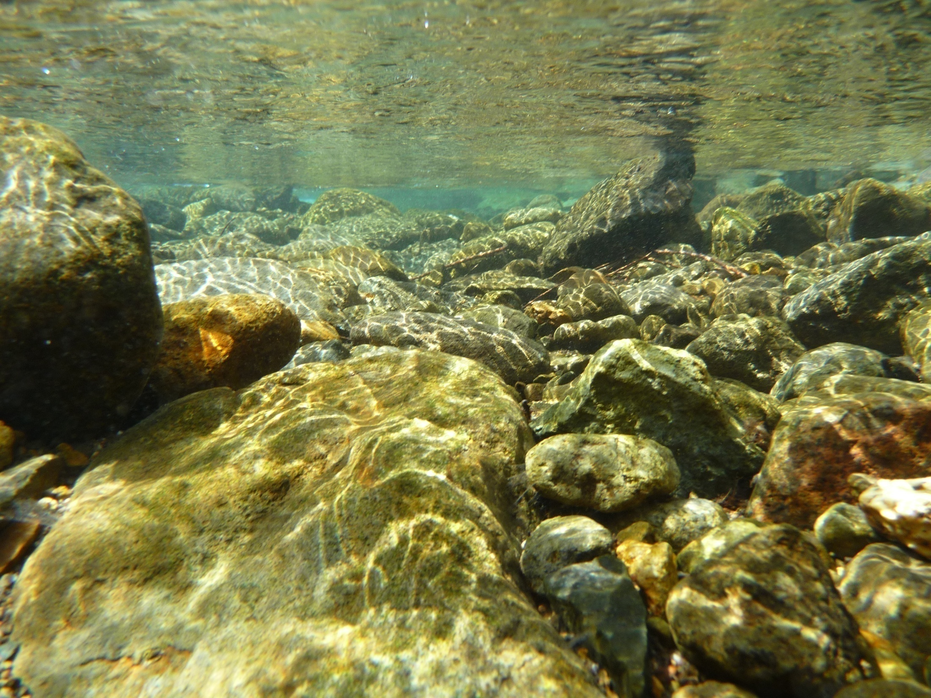
底生動物群集の多様性回復技術としての
人工基質条件
ARTIFICIAL SUBSTRATE ENVIRONMENT AS A TECHNIQUE FOR RECOVERING THE DIVERSITY OF BENTHIC ASSEMBLAGES
谷口裕美¹・布川雅典²・松木悠弥³・工藤光貴⁴
¹ 東海大学准教授, ²寒地土木研究所,
³広島大学, ⁴株式会社サザンテック

Slide 2
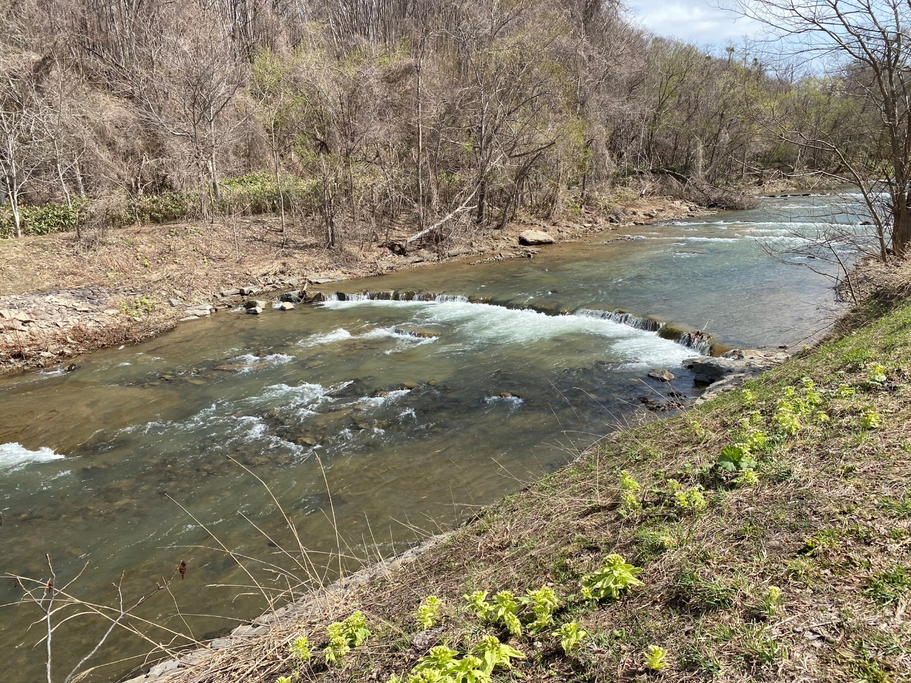
１．はじめに
近年，大規模な土砂災害や氾濫より，河川改修が重要な施策
河床低下による岩盤の露出がみられ，流域スケールでの帯工や河岸改修などの河床低下対策が試みされている
Notes:
Habitat structure is thought to play an important role on the colonization of benthic assemblages, with more complex substrate containing higher species richness than less ones. Previous studies suggested that structural complexity substrates (richness of pits, crevices and roughness) improve many types of habitat factors for benthic animals, for example, modifying fine-flow patterns and catchment of food resource and enhancing benthic immigration and adaptation. However, it is not well understood when this phenomenon is most effective.

Slide 3
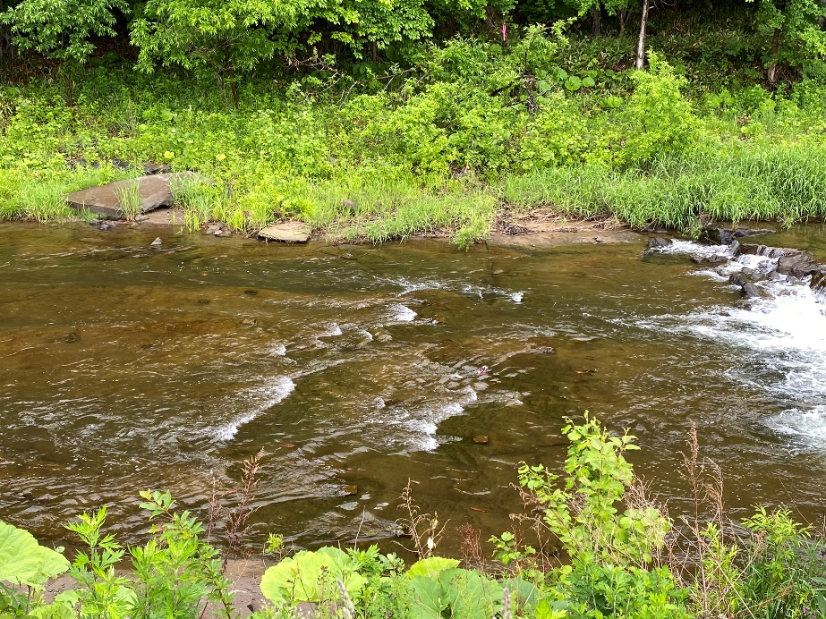
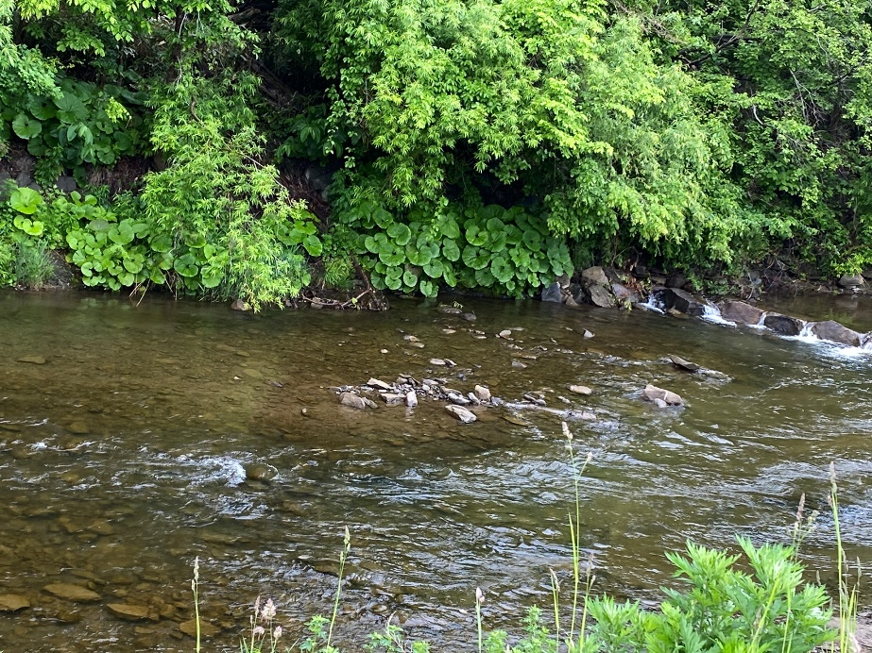
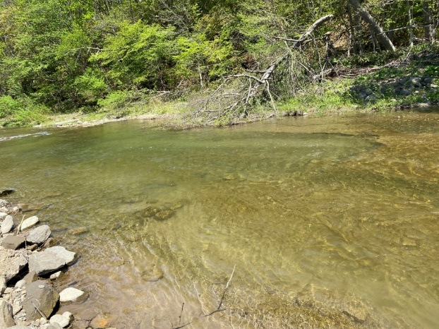
帯工などの河川改修の効果（真駒内川）
成功例：（右）右岸を中心に礫が堆積している
うまくいかなかった：（左）礫の堆積がみられず露岩河床がむき出しになっている

Slide 4
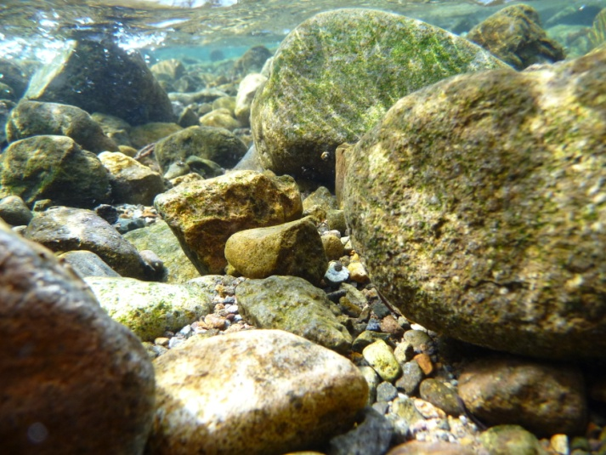
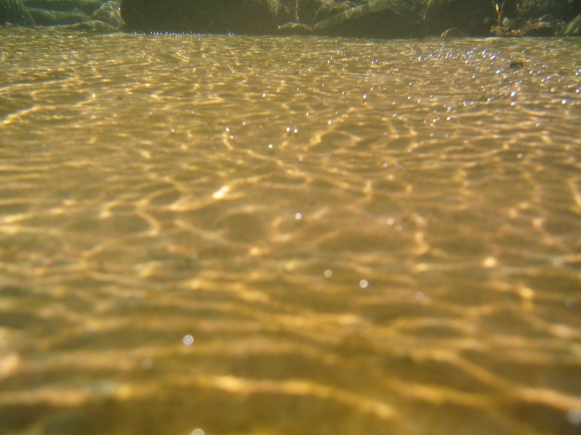

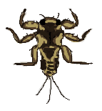
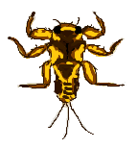
生息場所の複雑性の重要性
単一な微生息場所
底生動物群集の多様性低下
藻類（餌資源）
の繁茂
有機物（餌資源）
が多く溜まる
魚類からの
捕食圧の減少
Notes:
Habitat structure is thought to play an important role on the colonization of benthic assemblages, with more complex substrate containing higher species richness than less ones. Previous studies suggested that structural complexity substrates (richness of pits, crevices and roughness) improve many types of habitat factors for benthic animals, for example, modifying fine-flow patterns and catchment of food resource and enhancing benthic immigration and adaptation. However, it is not well understood when this phenomenon is most effective.

Slide 5
微生息場所における底生動物群集への影響
一般的に
河床表面の亀裂や穴が作り出す微細構造が多いと
高い複雑性
種数・多様性
単一 < 複雑
vs
表面積が高い
複雑性の程度
（レベル）
様々な問題点

Slide 6
研究目的
本研究では，底生動物群集の多様性の回復技術を開発するため，人工基質の最適な物理的構造と面積を明らかにした
Notes:
To elucidate the effective time length for the manifestation of habitat complex effects, experiments were repeated for different lengths of time.

Slide 7
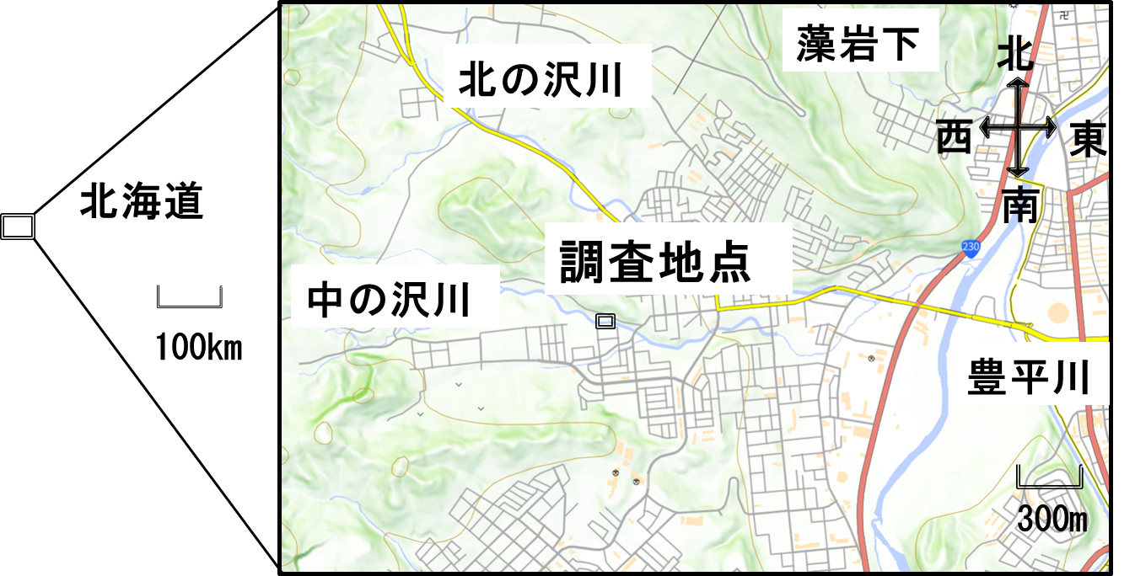
調査地
2017年11月15日～12月1日（2週間程度）
Notes:
The study was conducted in a 100 m stretch of small mountain stream, Nakano-Sawa Stream, in Hokkaido of northern Japan. The field site was divided to seven site. Four levels of complexity substrates establised in each site randomly and such experiment was repeated at three experimental time period.

Slide 8
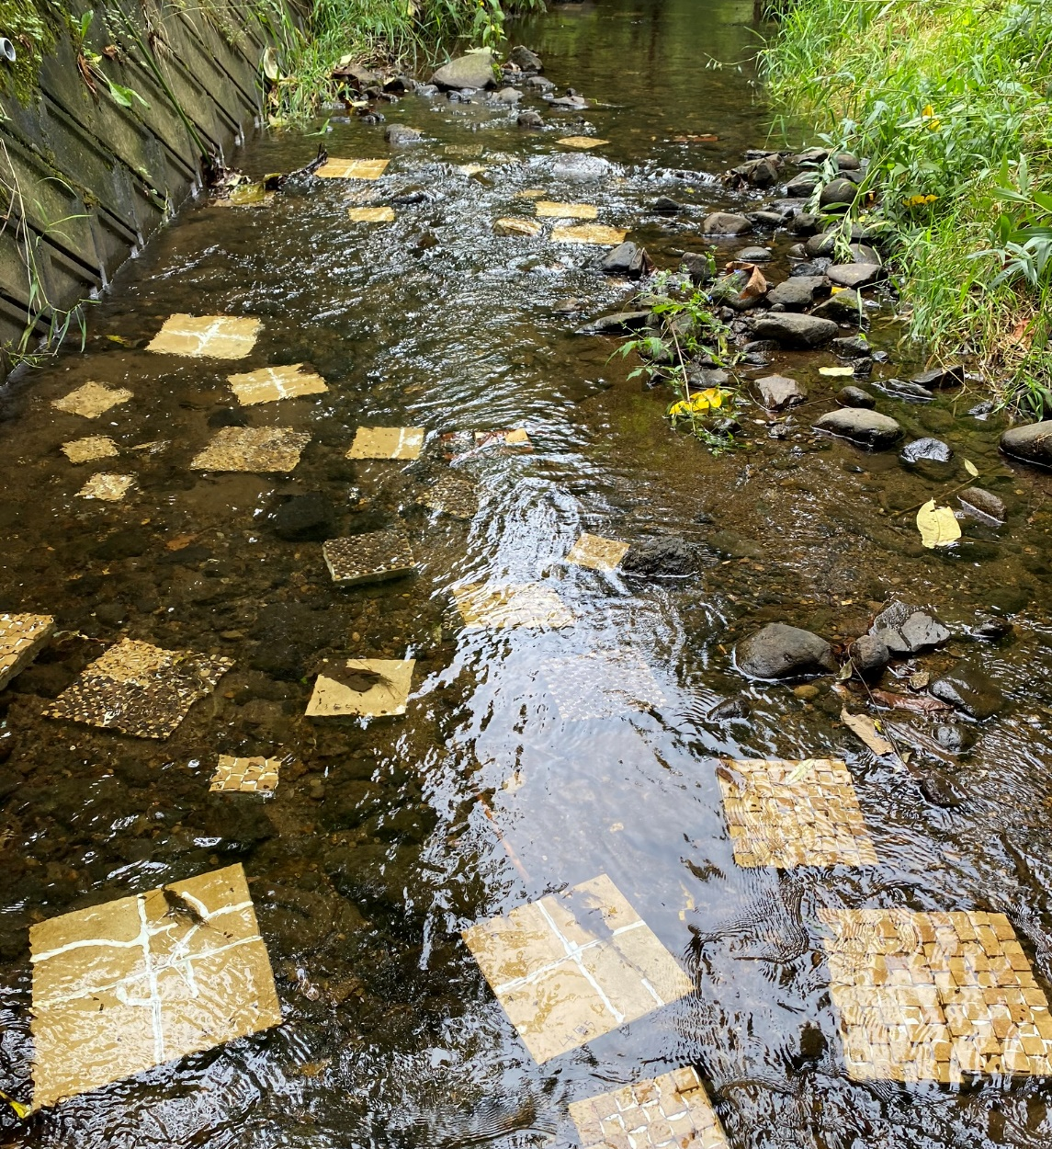
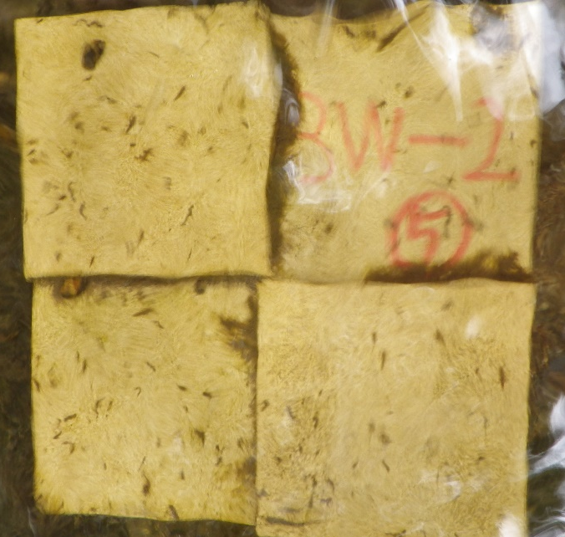
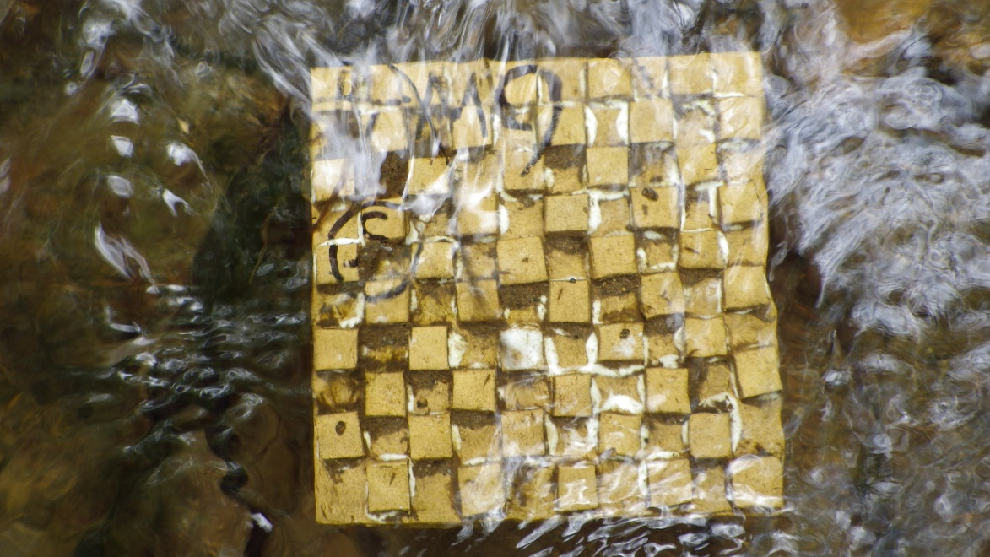
実験の様子

Slide 9
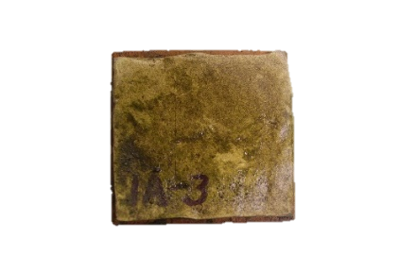
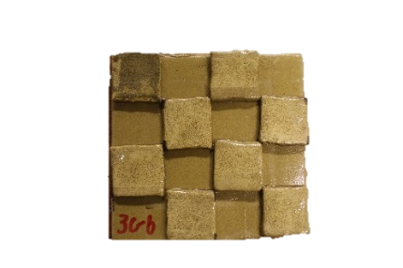
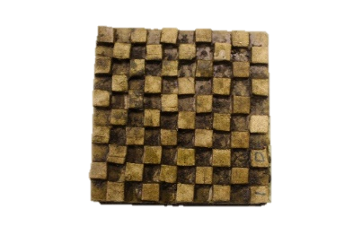
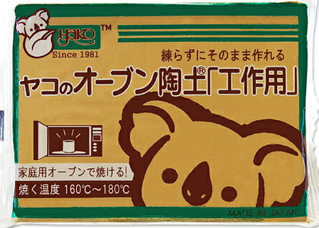
実験デザイン: 複雑性のつけ方
3レベルの複雑性（Taniguchi & Tokeshi 2004 ）
異なるサイズのタイル
No upper clay tiles
Level.1（D=1.116）
0.5cm
2.5×2.5×0.3cm
Level.3（D=1.596）
陶土でベース
1×1×0.3cm
Level.4（D=1.813）
3cm
モルタル
陶土粘土
（180℃ 2～3時間）
Notes:
For habitat complexity substrate, on the basal brick (the size is 10 cm by 10 cm, height is 6cm), upper substrate made by porcelain clay was attached by concreate bond. Furthermore, 4 levels of habitat complexity on upper substrates were created with the different three size tiles made by porcelain clay. This porcelain clay is very instantly. Setting for 160-180C° temperature among 3 hours, experimental tile was made up.

Slide 10
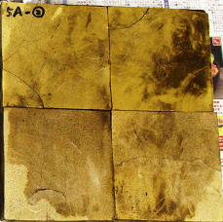
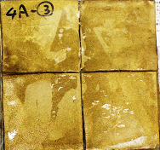

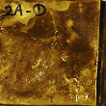

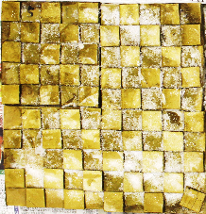
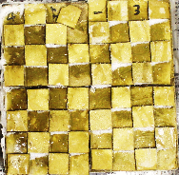
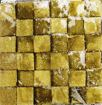


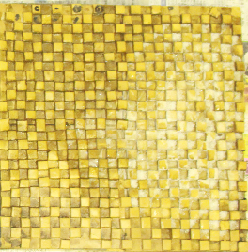
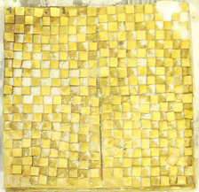
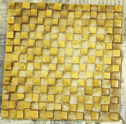
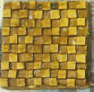

実験デザイン（表面積と複雑性）
低
115
200
355
640
925
中
３つのレベルの物理環境
121
224
409
736
1075
高
130
260
490
880
1300
繰り返し＝３
人工基質の下の数字は表面積
５段階の表面積

Slide 11
解析方法
物理環境：
  人工基質の設置した流速・水深（下記は平均流速）
設置開始 26.21 cm/s，回収時 36.07 cm/s
設置開始17.10 cm，回収時 22.20 cm
実体顕微鏡を用いて、底生動物群集の種同定
統計解析
  人工基質の表面積と底生動物群集特性を表す変量（総分類群数，総個体数，シンプソンの多様度指数および優占種の個体数）との相関分析
  有意なら共分散分析、有意でない場合、一元配置の分散分析

Slide 12
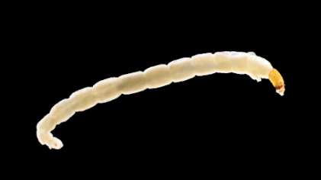
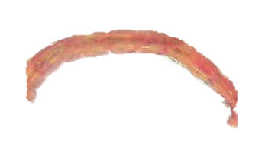
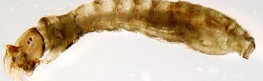
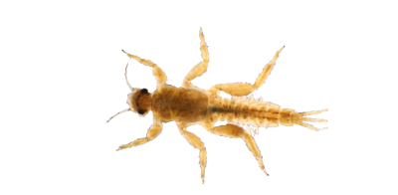
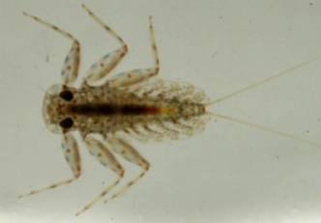
結果1
基質に付着した底生動物群集：全 48 分類群 5989 個体
優占種
エリユスリカ亜科（Orthocladiinae） 47.92％
モンユスリカ亜科（Tanypodinae） 14.44%
ブユ科（Simuliidae） 13.14 %
オオクママダラカゲロウ（Cincticostella nigura） 4.19 %，
ヒラタカゲロウ（Epeorus napaeus） 1.62 %
人と自然の博物館HPより許可を得て使用
（モンユスリカ、ブユ、ヒラタカゲロウ）
Notes:
In this study, five dominated species was confirmed, like that. First is Orthocladiinae, one species of midge. Next is Cincticostella, third is Dipteran Limoniidae, forth is Tricopteran Brachycentrus (this species made their case by leaf), and last is Tricopteran Macronema.

Slide 13
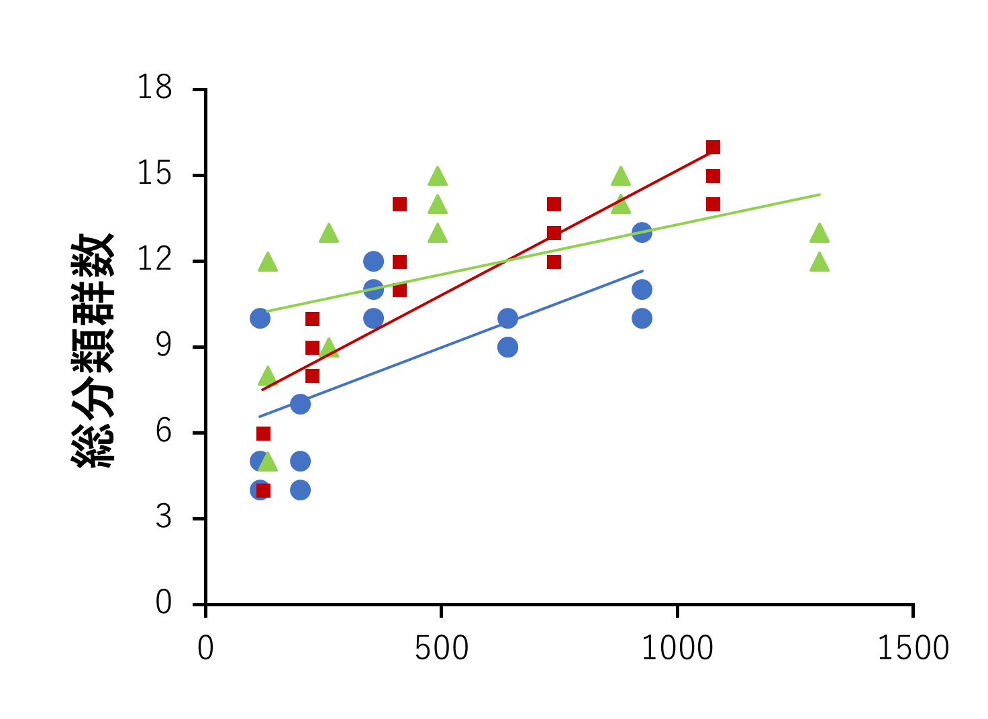
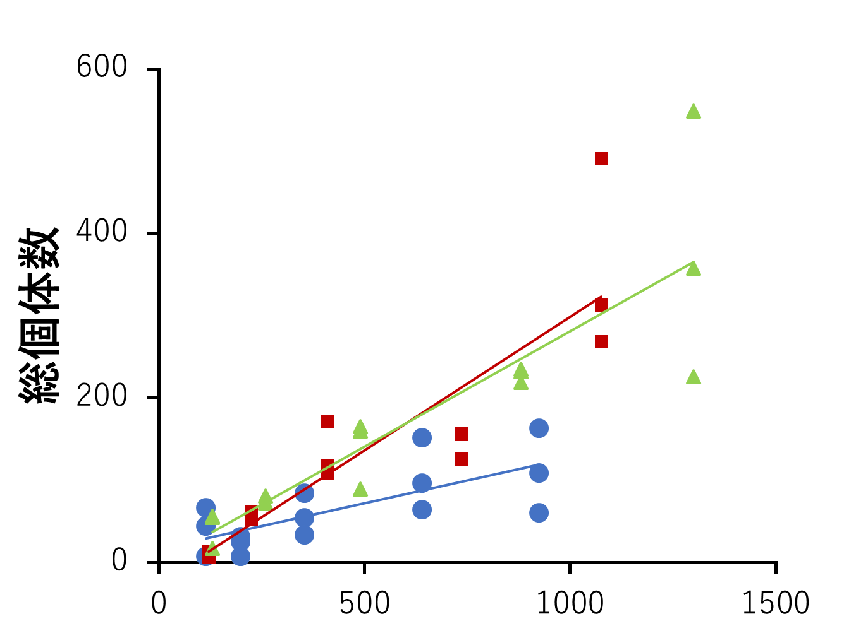
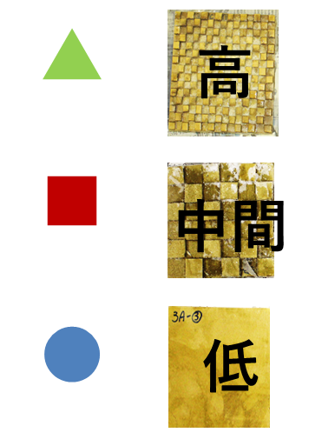
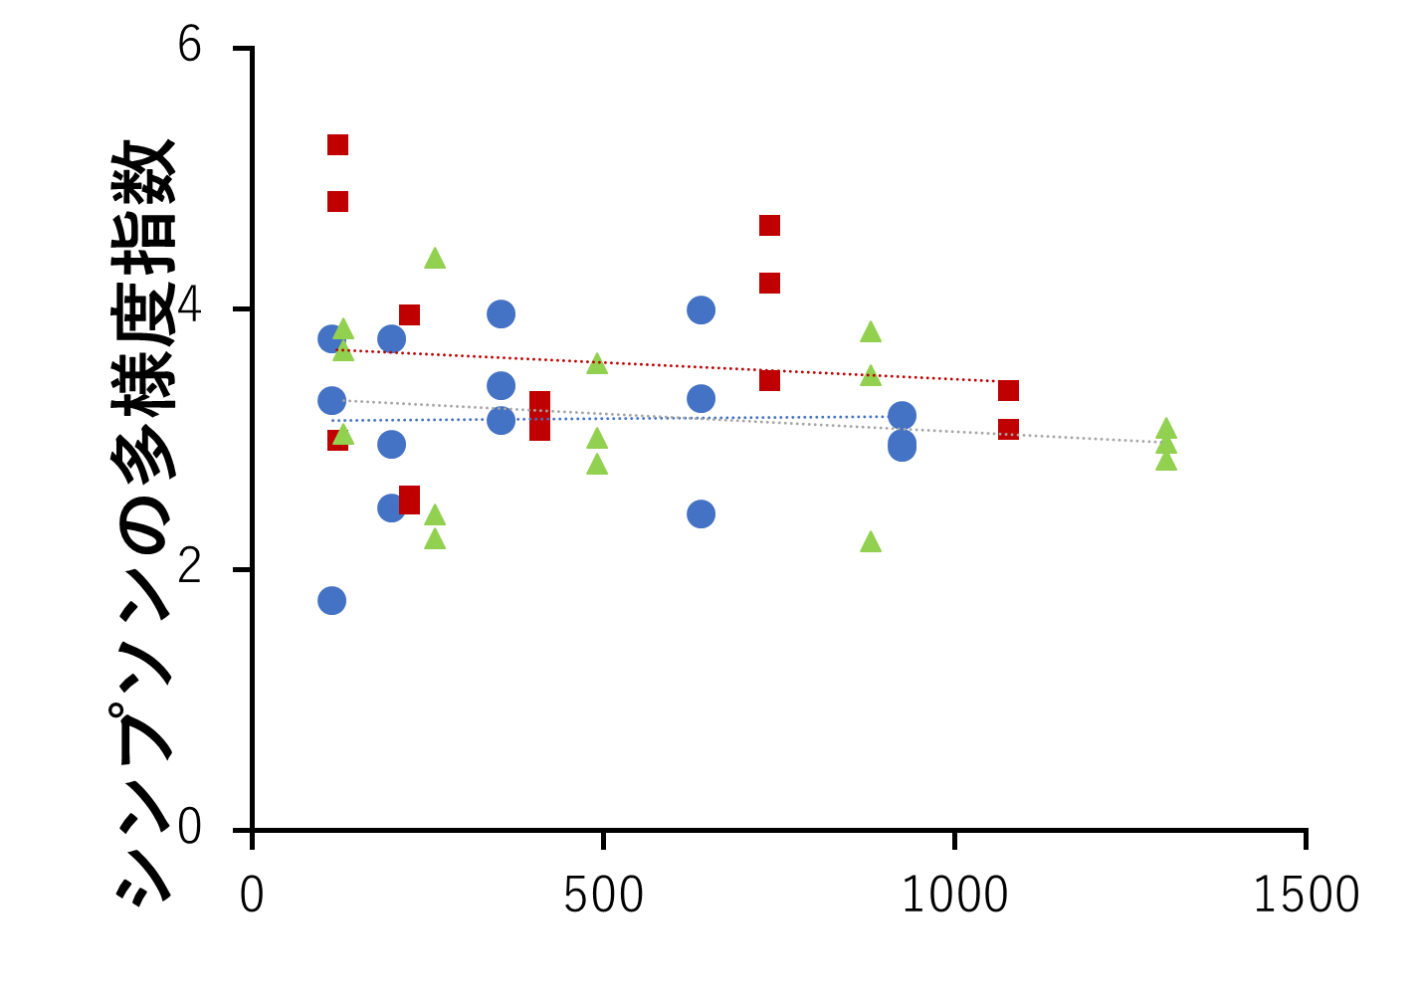
結果2
面積 (cm²)
総分類群集と総個体数に相関関係
総分類群数：共分散分析
「高」・「中」→傾き、「低」→切片
総個体数：共分散分析
「高」・「低」→傾き、「中」・「低」→傾き
多様性指数：一元配置
面積 (cm²)
有意差なし

Slide 14
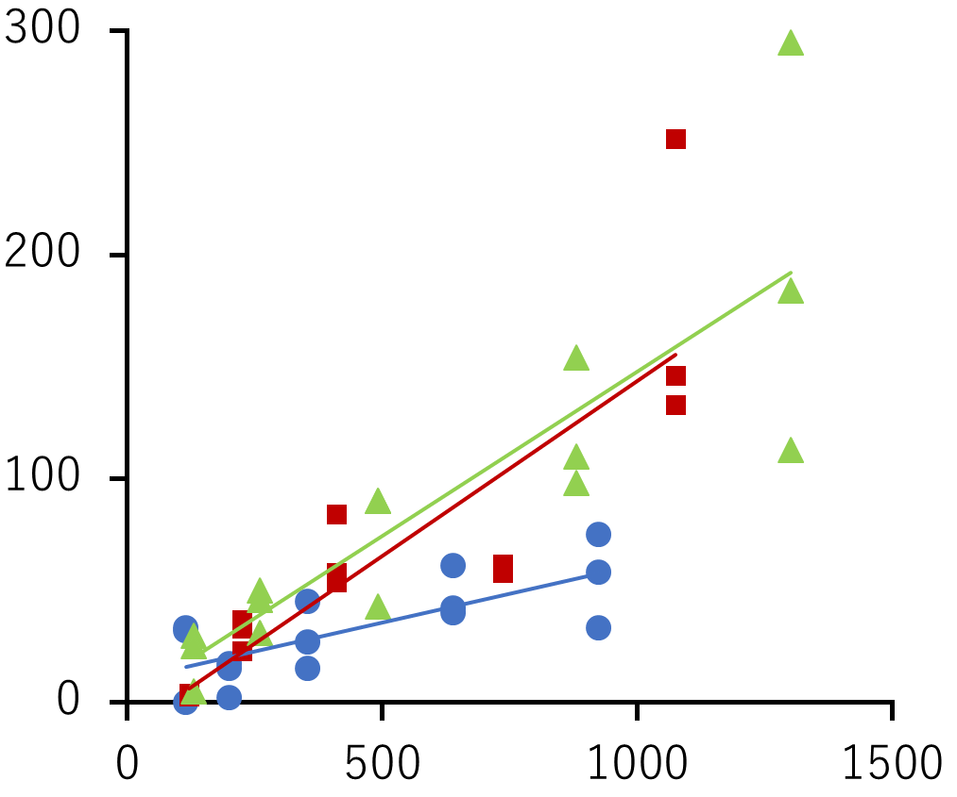
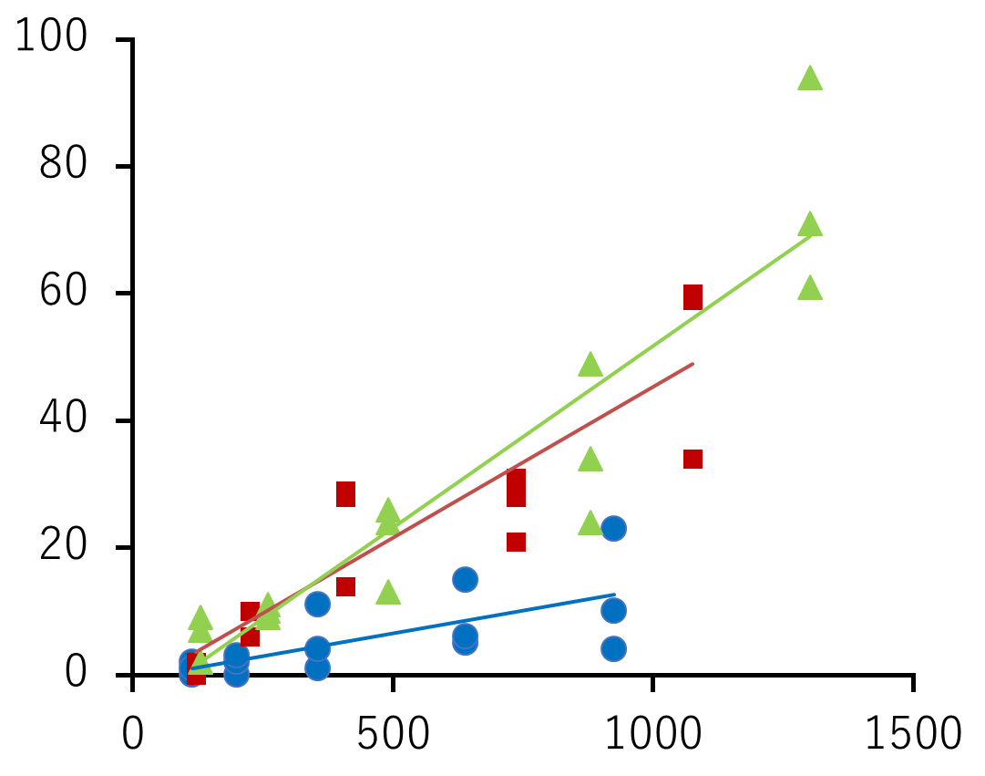
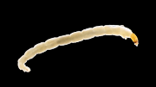
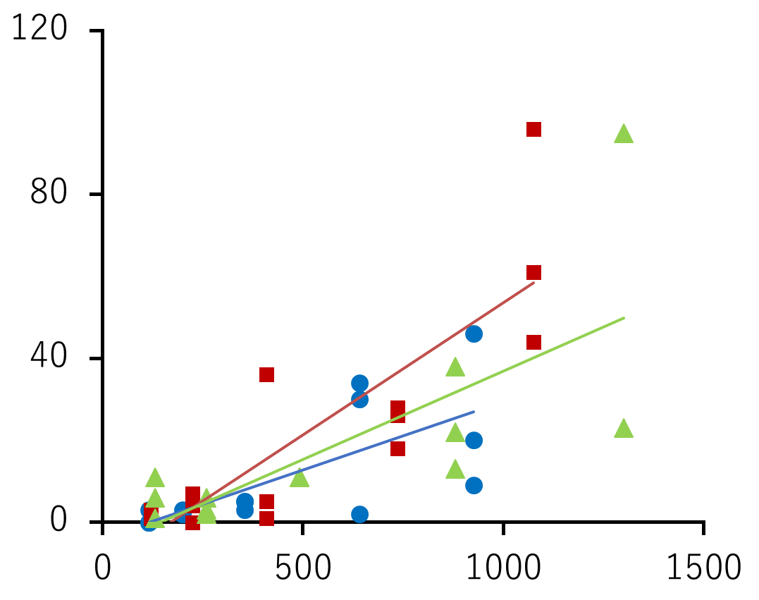

結果3
エリユスリカ亜科
モンユスリカ亜科
総個体数
ブユ科
面積 (cm²)
３分類群に相関関係
エリユスリカ亜科
「高」・「中」＞「低」→傾き
モンユスリカ亜科
「高」・「中」＞「低」→傾き
ブユ科
有意差なし
面積 (cm²)

Slide 15
考察
1） 人工基質における微生息場所の効果
・数 mm の総分類群数と個体数に効果的
2） 人工基質の面積ついての検討
・総分類群数においては，一辺 5 cm から 15 cm の人工基質になるにつれ急激にあがったため，巨礫ほどの大きさは必要ない可能性が高い
3） 人工基質上の複雑性のついての検討
・「中」で底生動物群集には効果的
4） 微生息場所の露岩河床および河川改修区域への応用
・魚道や急勾配の根固めブロックの表面に微生息場所の構造を提供

Slide 16
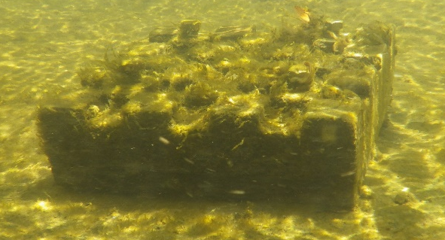
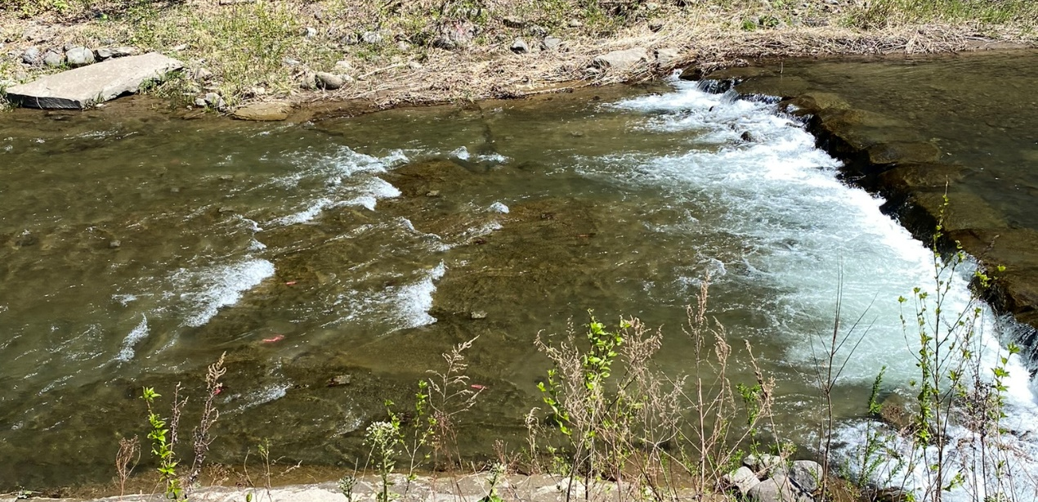
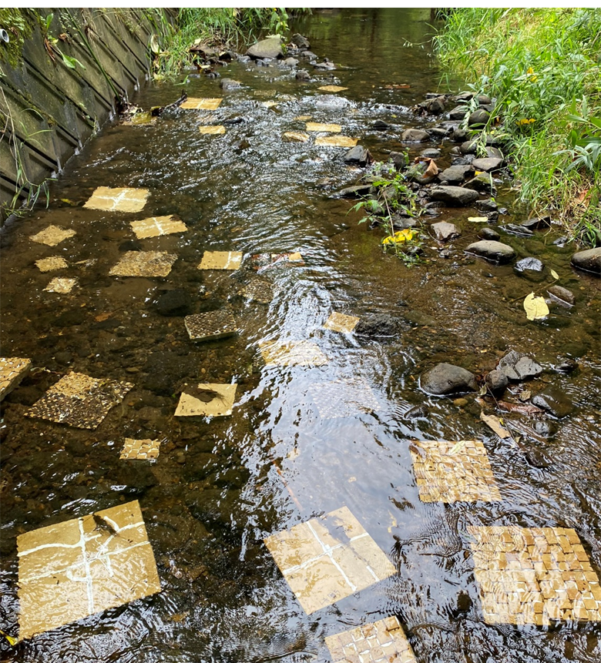
実河川への応用
本研究で開発した人工基質を以下のような場所で利用することで低下した底生動物の多様性を増加することができると考えられる
●河床低下（河床露岩した）区間
●河川改修区間
●流路工区間
●魚道内河道
●根固めブロック等が連続する区間
露岩区間
河川改修区間

Slide 17
謝辞
東海大学生物学部海洋生物科学科の河川湖沼研究室の大矢根紗弓氏，平出雛子氏ならびに底生動物群集の種同定に協力していただいた上田智裕氏に謹んでお礼申し上げます．釧路区水産技術普及指導所所属の普及員の朝倉健氏に感謝しお礼申し上げます．本論文を作成するにあたり，株式会社福田水文センターの福井和也氏と株式会社 北海道技術コンサルタントの坪谷太郎氏にご意見を頂いた．謹んでお礼申し上げます．本研究は，日本学術振興会科学研究費助成事業，基盤研究(C, 22K04340）の助成を受けて行った．

Slide 18
ありがとうございました

Slide 19
以下、参考資料

Slide 20
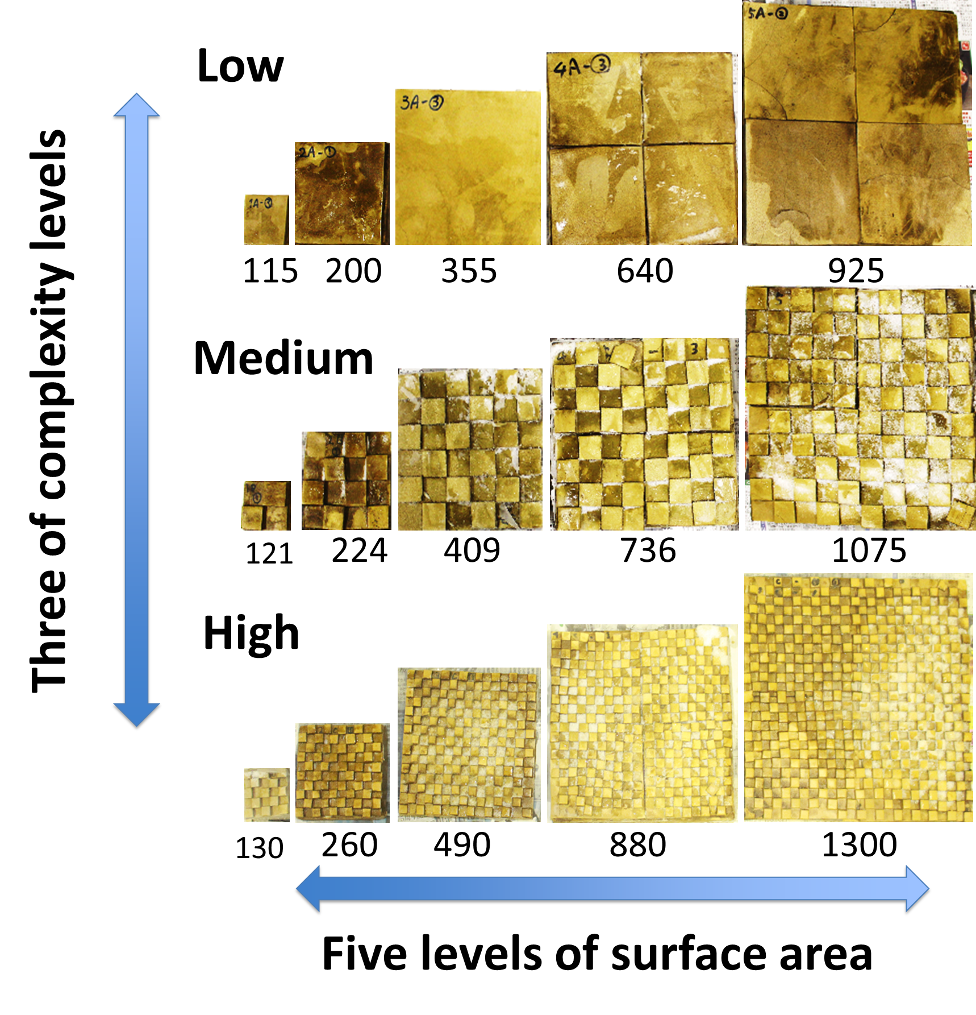
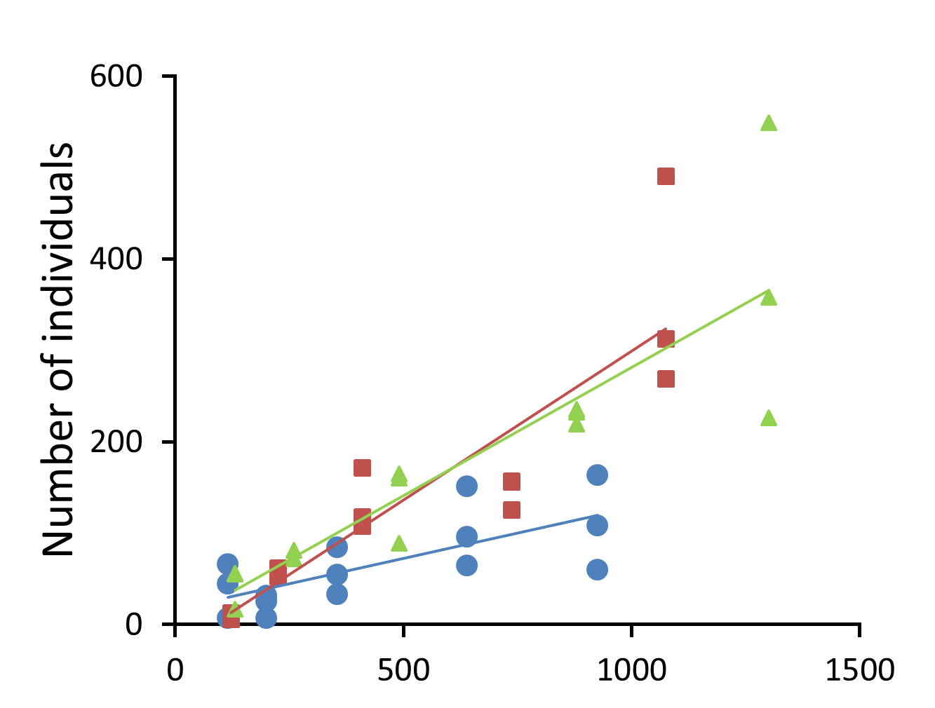
実験デザインの問題点（表面積の違い）
1
1.16
1.4

Slide 21
実験基質の面積の設定は妥当か？
繰り返し３枚→６枚にしても傾向は変わらないか？
実験期間は2週間→3週間に変更

Slide 22
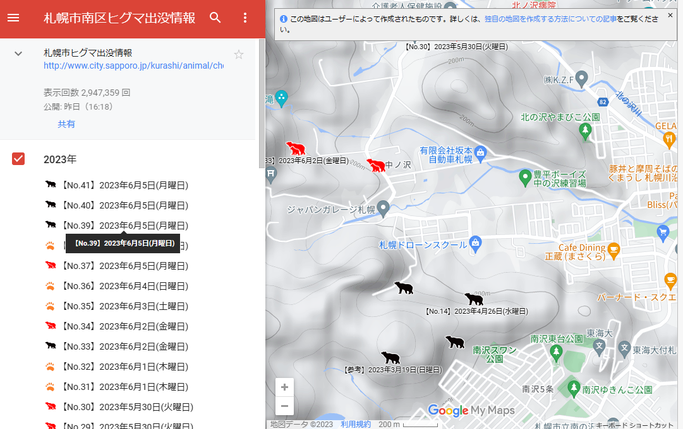
露岩域は熊の生息場：
南区は現在：母１、子ども３、前の子１

Slide 23
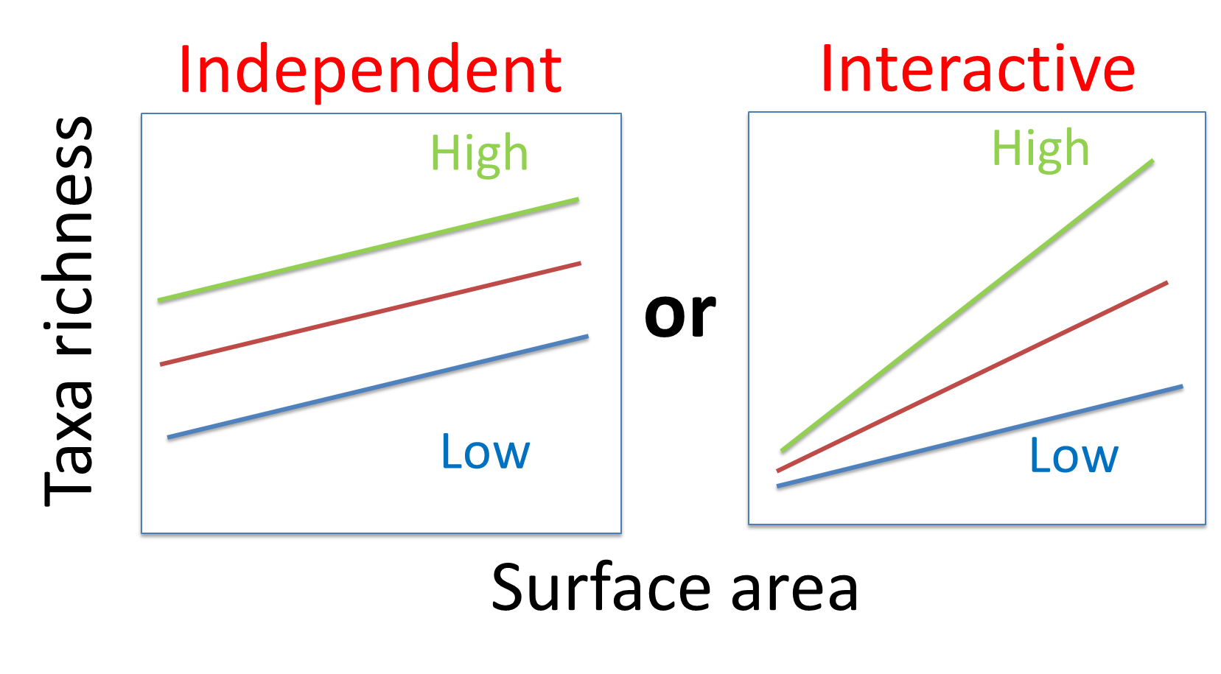
生態学的には
複雑性と表面積の関係は
Notes:
In aquatic systems, if we conduct the test of habitat complexity for benthic assemblages, it will became one time period only, with due to heavy effort for the experiment. Indeed, previous studies for habitat structure also conducted at one time period. So, What is the length of time in which the effect of habitat complexity manifests most strongly?

Slide 24
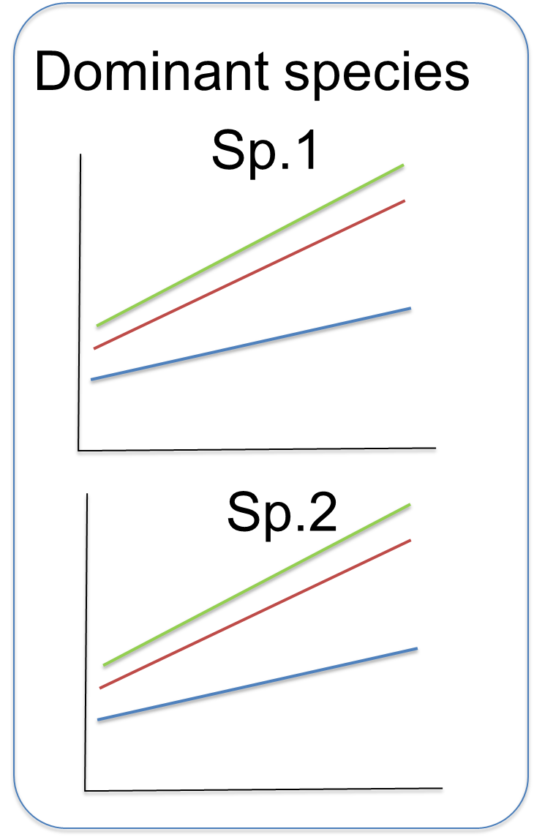
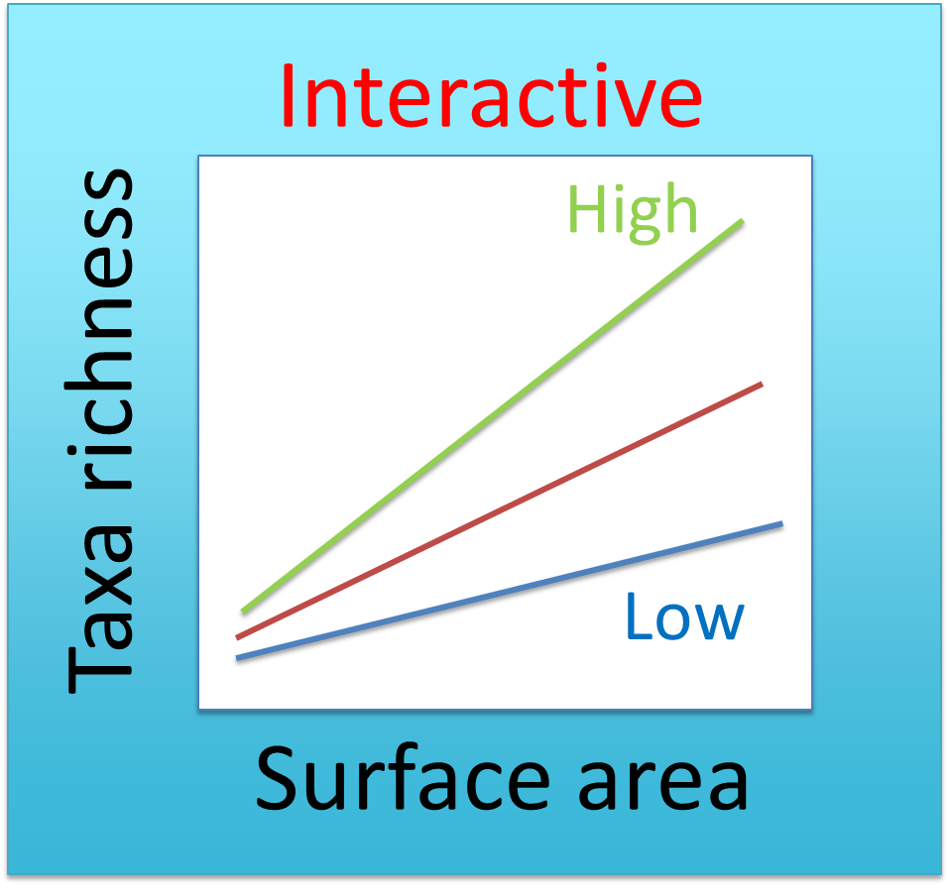
Conclusion
The present study demonstrated significant interactions among three levels of habitat complexity and surface area. While two dominant species preferred medium and complex habitats, species composition did not vary with complexity levels.

Slide 25
Previous experimental design
Natural macrophytes
Artificial macrophytes
20cm
3.6cm
All or nothing design
Ranunculus ezoensis
Sparganium emersumrehmann
Complex
Simple
20 patches
45 patches
Taniguchi, Nakano, Tokeshi 2003

